Slide 1
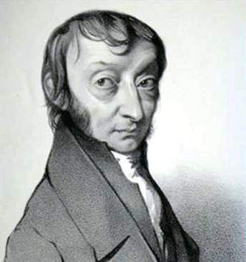
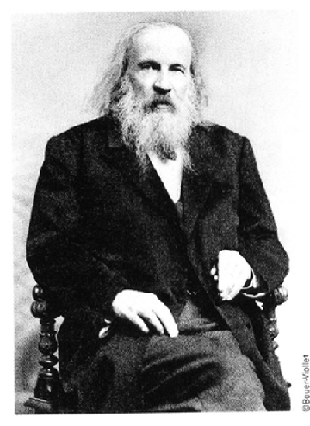
La mole
Antoine Lavoisier
Antoine Laurent de Lavoisier, né à Paris le 26 août 1743 et mort à Paris le 8 mai 1794, est un chimiste, philosophe et économiste français. Il énonça la première version de la loi de conservation de la matière, identifia et baptisa l'oxygène (1778), démit la théorie phlogistique, et participa à la réforme de la nomenclature chimique. Il est souvent fait référence à Lavoisier en tant que père de la chimie moderne.
Amedeo Avogadro. Physicien et chimiste italien (Turin, 9 août 1776 - 9 juillet 1856)
Dimitri Ivanovitch Mendeleïev ou Mendeleev (Дмитрий Иванович Менделеев), né le 8 février 1834 à Tobolsk et mort le 2 février 1907 à Saint-Pétersbourg, est un chimiste russe.
Il est principalement connu pour son travail sur la classification périodique des éléments, publié en 1869 et également appelé tableau de Mendeleïev. Il déclara que les éléments chimiques pouvaient être arrangés selon un modèle qui permettait de prévoir les propriétés des éléments non encore découverts.

Slide 2
Un article de Wikipédia, l'encyclopédie libre.
Mole.
La mole (symbole : mol) est une unité de base du système international, apparue en 1972, qui est principalement utilisée en physique et en chimie.
La mole correspond à la quantité de matière d'un système contenant autant de particules individuelles qu'il y a d'atomes dans 12 g de carbone ¹²C.
Un échantillon normal de matière contient un très grand nombre d'atomes. Par exemple, 12 gramme d'aluminium
contient environ 2,2 × 10²² atomes (22 000 000 000 000 000 000 000 atomes). Pour éviter l'utilisation d'aussi grands nombres, on a créé une unité de mesure, la mole.
Une mole (symbole: mol) d’atomes contient environ 6,022×10²³ atomes (une approximation plus correcte serait 6,02252×10²³). Ce nombre
est appelé nombre d'Avogadro, son symbole est N_{A}. Ce nombre est le nombre d’atomes présent dans exactement 12 g de ¹²C.

Slide 3
Une première formule à retenir :
Masse
S’exprime en grammes (g)
m
Masse molaire
S’exprime en grammes par mole (g/mol)
n =
M
Nombre de moles
S’exprime en moles (mol)

Slide 4
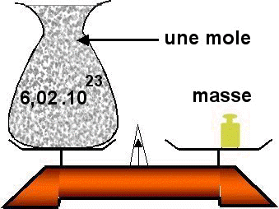
Pour utiliser cette formule il est important de comprendre la notion de masse molaire.
La masse molaire est la masse d’une mole

Slide 5
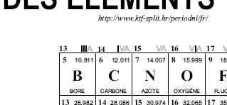
a . Masse molaire atomique M(X).
La masse molaire atomique M(X) ou M_{X} d’un élément X est la masse d’une mole d’atomes de cet élément à l’état naturel.
Cette valeur exprimée en g/mol est donnée dans les exercices.
Sinon, on la trouve dans le tableau périodique des éléments
Exemples :
M(C) = 12,0 g/mol ; M(H) = 1,0 g/mol ; M(O) =16,0 g/.mol ; M(Cl) = 35,5 g/mol ; M(S) =32,0 g/mol.
b . Masse molaire moléculaire.
La masse molaire moléculaire M est la masse d’une mole de molécules.
Sa valeur est égale à la somme des masses molaires atomiques de tous les atomes constituant la molécule.
Exemples :
M(H2O) = 2xM(H) + 1xM(O) = 2x 1,0 + 1x 16,0 = 18,0 g/mol;
M(C3H6Cl2) = 3x M(C) +6x M(H) +2x M(Cl) =3x 12,0 + 6 x1,0 + 2x 35,5 = 113, 0 g/mol

Slide 6
b . Masse molaire moléculaire.
La masse molaire moléculaire M est la masse d’une mole de molécules.
Sa valeur est égale à la somme des masses molaires atomiques de tous les atomes constituant la molécule.
Exemples :
M(H₂O) = 2xM(H) + 1xM(O) = 2x 1,0 + 1x 16,0 = 18,0 g/mol
M(C₃H₆Cl₂) = 3x M(C) +6x M(H) +2x M(Cl) =3x 12,0 + 6 x1,0 + 2x 35,5 = 113, 0 g/mol

Slide 7
c . Masse molaire ionique.
La masse molaire ionique M est la masse d’une mole d’ions.
Si l’ion est monoatomique, sa valeur est très voisine de la masse molaire atomique. Pour les ions polyatomiques, elle est voisine de la somme des masses molaires atomiques de tous les atomes constituant l’ion.
M mole d’ions = M mole d’atomes
Exemples :
M(S²⁻ ) M(S) donc M(S²⁻ ) 32,1 g.mol-1.(masse des 2 électrons supplémentaires de S²⁻ négligeable devant la masse de l’atome S; cette propriété reste vraie pour une mole).
M(SO₄²⁻ ) 1x 32,1 + 4x 16,0 = 96,1 g/mol .

Slide 8
d . Masse molaire d’un solide ionique.
La masse molaire M d’un solide ionique se calcule comme celle d’une molécule à partir de la formule statistique du solide.
Exemple :
M(CuSO₄) = M(Cu ²⁺ ) + M(SO₄ ²⁻ ) = M(Cu) -2M(e⁻ ) + M(S) +4 x M(O) + 2M(e⁻ )
= M(Cu) + M(S) +4xM(O) = 63,5 + 32,1 +4x 16,0 = 159,6 g.mol-1

Slide 9
Une deuxième formule à retenir :
Volume
S’exprime en litres (L)
V
Volume molaire
S’exprime en litres par mole (g/mol)
n =
V_{M}
Nombre de moles
S’exprime en moles (mol)

Slide 10
Pour utiliser cette formule il est important de comprendre la notion de volume molaire.
La volume molaire est le volume d’une mole
Une mole de gaz dans les conditions normales de température et de pression occupe un volume de 22,4 L

Slide 11
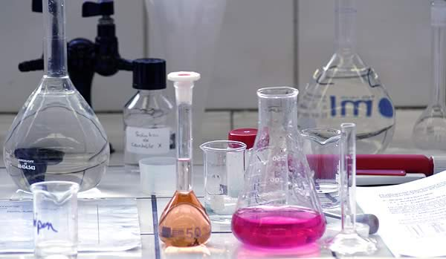
Quelques exercices :

Slide 12
Exercice 1
Le propane a pour formule C₃H₈.
1) Calculer sa masse molaire. On donne : M(C) = 12 g/mol ; M(H)=1g/mol
2) Une bouteille contient 13 kg de propane. Déterminer le nombre de moles dans la bouteille.
3) En déduire le volume qu’occuperait le propane gazeux dans les conditions ordinaires de température et de pression. On donne : Vm = 24 L/mol.

Slide 13
Le propane a pour formule C3H8.
1) Calculer sa masse molaire. On donne : M(C) = 12 g/mol ; M(H)=1g/mol
M(C₃H₈) = 3 * 12 + 8 *1 = 44 g/mol
M(C₃H₈) = 3 * 12 + 8 *1 = 44 g/mol

Slide 14

Le propane a pour formule C₃H₈.
2) Une bouteille contient 13 kg de propane. Déterminer le nombre de moles dans la bouteille.
13000
Attention aux unité : dans la formule m s’exprime en gramme (g). Il faut convertir 13 kg en g.
m
n =
= 295,45 mol
44
13 kg = 13 000 g
M

Slide 15
Le propane a pour formule C₃H₈.
3) En déduire le volume qu’occuperait le propane gazeux dans les conditions ordinaires de température et de pression. On donne : Vm = 24 L/mol.
V
295,45
n =
24
V_{M}
On vient de le calculer : n = 295,45
D’où V = 295,45 * 24 = 7090,80 L

Slide 16
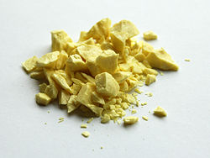
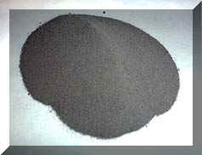
Exercice 2
La poudre de fer et le soufre réagissent ensemble pour donner du sulfure de fer.
Sur une brique réfractaire on dispose d’un mélange de poudre de fer et de fleur de soufre. Ensuite on porte à incandescence avec le bec Bunsen un point du mélange. On observe que le fer et le soufre réagissent pour donner un solide gris, le sulfure de fer.

Slide 17
expérience | Masse de fer | Masse de soufre | Masse de sulfure de fer
1 | 56 g | 32 g | 88 g
2 | 5,6 g | 3,2 g | 8,8 g
3 | 5,6 g | 6,4 g | 8.8 g (il reste du soufre)
4 | 8,4 g | 3,2 g | 8,8 g (il reste du fer)
Sachant que la masse molaire du fer est M_{Fe} = 56 g et celle du soufre M_{S} = 32 g.
Expliquer pourquoi dans certains cas tout les réactifs sont consommés et pourquoi il reste parfois du fer ou du soufre à la fin de l’expérience.

Slide 18
expérience | Masse de fer | Masse de soufre | Masse de sulfure de fer
1 | 56 g | 32 g | 88 g
2 | 5,6 g | 3,2 g | 8,8 g
3 | 5,6 g | 5,6 g | 8.8 g (il reste du soufre)
4 | 10 g | 3,2 g | 8,8 g (il reste du fer)
1 mole
1 mole
1 mole
Dans l’expérience 1, nous faisons réagir 56 g de fer avec 32 g de soufre.
En fait nous faisons réagir une mole de fer avec une mole de soufre.
Il y a autant d’atomes de fer que d’atomes de soufre dans cette expérience. Nous sommes dans les conditions stœchiométriques.

Slide 19
expérience | Masse de fer | Masse de soufre | Masse de sulfure de fer
1 | 56 g | 32 g | 88 g
2 | 5,6 g | 3,2 g | 8,8 g
3 | 5,6 g | 5,6 g | 8.8 g (il reste du soufre)
4 | 10 g | 3,2 g | 8,8 g (il reste du fer)
0,1 mole
0,1 mole
0,1 mole
Dans l’expérience 2 nous avons 5,6 g de fer, ce qui fait un nombre de moles de 0,1. Même chose pour 3,2 g de soufre qui font 0,1 mole. Nous sommes aussi dans les conditions stoechiométriques. Tout est consommé.

Slide 20
expérience | Masse de fer | Masse de soufre | Masse de sulfure de fer
1 | 56 g | 32 g | 88 g
2 | 5,6 g | 3,2 g | 8,8 g
3 | 5,6 g | 6,4 g | 8.8 g (il reste du soufre)
4 | 8,4 g | 3,2 g | 8,8 g (il reste du fer)
0,1 mole
0,2 mole
0,1 mole
0,1 mole de soufre
0,15 mole
0,1 mole
0,1 mole
0,15 mole de fer
Par contre lors des expériences 3 et 4, il y a soit un excès de soufre, soit un excès de fer. Nous ne sommes pas dans les conditions stoechiométriques.

